Slide 1


SFL2-Surveillance et traçabilité de la chaîne du froid
Entreprise : ProxiDej
Session : 2020
Etudiants :
Matthew FLENET
Steven BORIBOUN
Florian ENET
Professeur Responsable:
Thomas HOURDIN

Slide 2
Sommaire
Introduction
Présentation entreprise
Présentation Projet
Conclusion

Slide 3
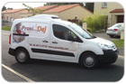


Introduction
Introduction
Présentation de PROXIDEJ
Projet en groupe
Projet personnel
Conclusion

Slide 4
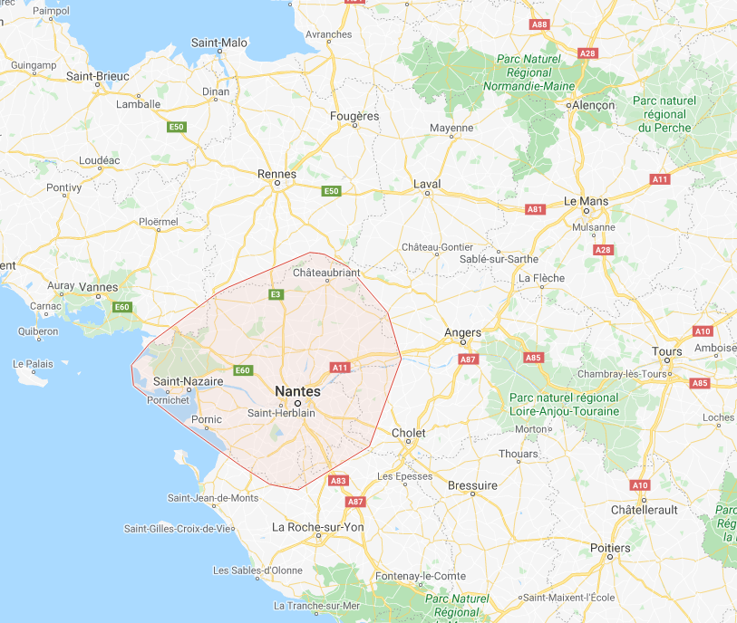
Introduction
Introduction
Présentation de PROXIDEJ
Projet en groupe
Projet personnel
Conclusion

Slide 5
Introduction
Catégorie de denrées | Températures de conservation
Poissons, crustacés et mollusques cuits, viandes cuites | Entre 0° C à + 4° C
Viandes crues, poissons non cuits, charcuteries, etc… | + 4° C maximum
Fruits et légumes prêts à l'emploi | + 4° C
Produits laitiers frais, œufs, frites, coca, hamburger, pizza, encore des frites,la sauce desserts lactés, beurres et matières grasses, etc. | Entre + 6° C à + 8° C
Tout aliment congelé | - 12° C
Tout aliment surgelé | - 18° C
Consigne de stockage
Introduction
Présentation de PROXIDEJ
Projet en groupe
Projet personnel
Conclusion

Slide 6
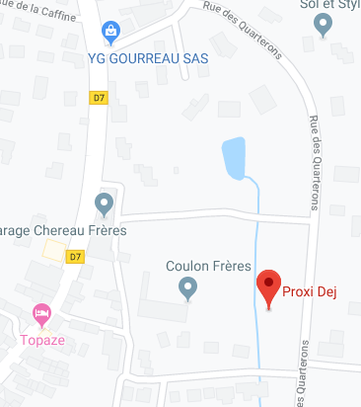

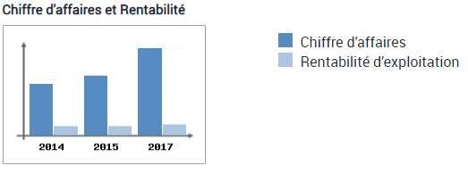
Présentation de PROXIDEJ
Créée le 24 Avril 2010
3 RUE DU CARRE DE VIGNES 44690 MONNIERES
2 salariés
Chiffre d’affaire de 2014 à 2017 :
Introduction
Présentation de PROXIDEJ
Projet en groupe
Projet personnel
Conclusion

Slide 7
Présentation projet en groupe
Introduction
Présentation de PROXIDEJ
Projet en groupe
Projet personnel
Conclusion

Slide 8
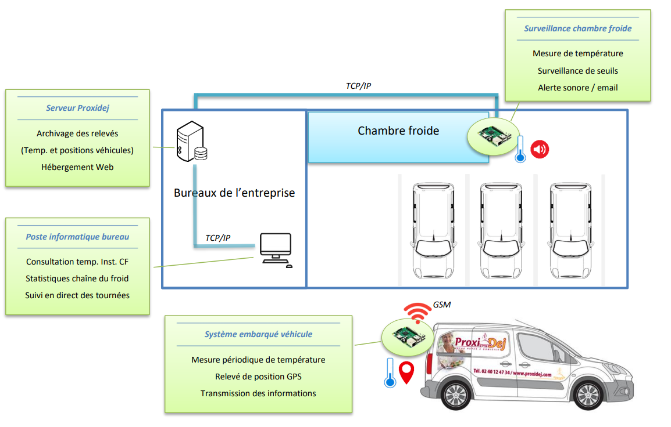
Présentation projet de groupe
Création d’un serveur BDD
Implantation d’une raspberry dans la chambre froide pour vérifier la température en temps réel
Implantation de raspberry dans chacune des voitures pour vérifier la temperature et la localisation GPS en temps réel
Alerte sonore / email en cas de dépassement du seuil de temperature
Interface Web pour afficher les données de temperature de la chambre froide et des plateau-repas dans les véhicules de livraison ainsi que leur position GPS sur une carte
Introduction
Présentation de PROXIDEJ
Projet en groupe
Projet personnel
Conclusion

Slide 9
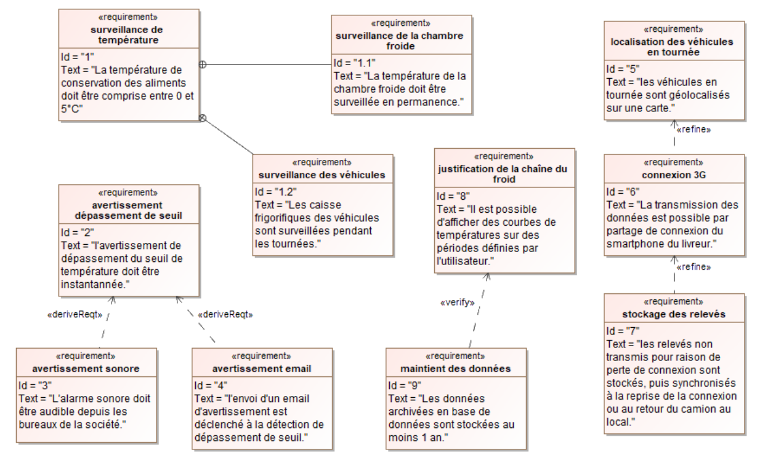
Diagramme d’exigence
: Steven
: Florian
: Matthew
Introduction
Présentation de PROXIDEJ
Projet en groupe
Projet personnel
Conclusion

Slide 10

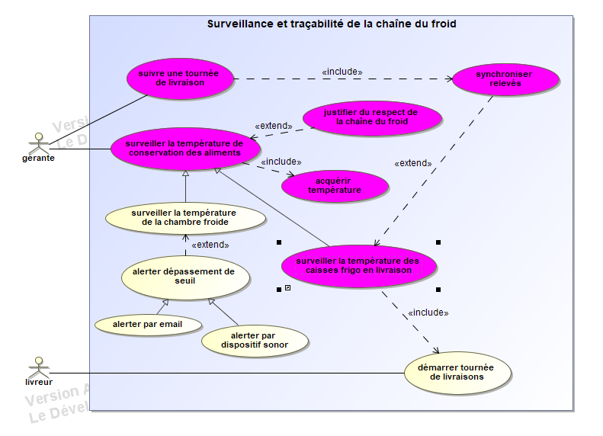
Tâche Personnelle
Introduction
Présentation de PROXIDEJ
Projet en groupe
Projet personnel
Conclusion

Slide 11
Tâche Personnelle
 | Raspberry PI3B+ | Arduino UNO Rev3 | Meilleur choix
Consommation électrique | 5V | 7-12V | Raspberry
Température de fonctionnement | 0-50°C | Non communiqué | Raspberry
Ports entrées/sorties | 40 pins | 12 pins | Raspberry
Langage de programmation | Python | C | Raspberry
Mémoire vive | 1GB | 2 kB | Raspberry
Emplacement carte SD | Oui | Non | Raspberry
Connexion Wi-Fi | Oui | Non | Raspberry
Prix | ≃ 40€ | ≃ 20€ | Arduino
 | BU-353 | SIM28 | Meilleur Choix
Chipset GPS | L1 SiRF Star III | UB-5010 | SIM28
Interface | USB | GPIO | SIM28
Fréquence trames NMEA | 1 Hz | Max 10 Hz | SIM28
Récepteur 20 canaux | L1, C/A code | L1, C/A, WAAS, EGNOS, MSAS, GAGAN | SIM28
Dimensions | 53mm*19mm | 53mm*47mm*23mm | SIM28
Consommation | 80 mA | 35 mA | SIM28
Précision | 10m (2D RMS) | 5 m | SIM28
Prix | 39€ | 23€ | SIM28
Introduction
Présentation de PROXIDEJ
Projet en groupe
Projet personnel
Conclusion

Slide 12
Tâche Personnelle
 | Adaptateur allume-cigare 5V | Régulateur 5V/12V | Meilleur Choix
Consommation | Sortie : 5V/1A | Sortie : 5V/2.4A | Régulateur 5V/12V
Longueur des câbles | 1.20 m | 5 cm | Régulateur 5V/12V
Difficulté de mise en place | Plug-and-Play | Besoin d’une installation | Adaptateur allume-cigare 5V
Courant qui passe plus quand la voiture et à l’arrêt | Oui | Oui | Equivalent
Protection de surintensité | Non | Oui | Régulateur 5V/12V
Prix | 10.90€ | 13.90€ | Adaptateur allume-cigare 5V
 | Python | C++ | Meilleur Choix
Compilation | Besoin d’un interpréteur | Pré-compilé avant exécution | C++
Efficience | Language Simplifié | Language traditionnel | Python
Difficulté | Facile | Difficile | Python
Collection des déchets | Oui | Non | Python
Cross-platform | Oui | Non | Python
Langage Dynamique | Oui | Non | Python
Introduction
Présentation de PROXIDEJ
Projet en groupe
Projet personnel
Conclusion

Slide 13
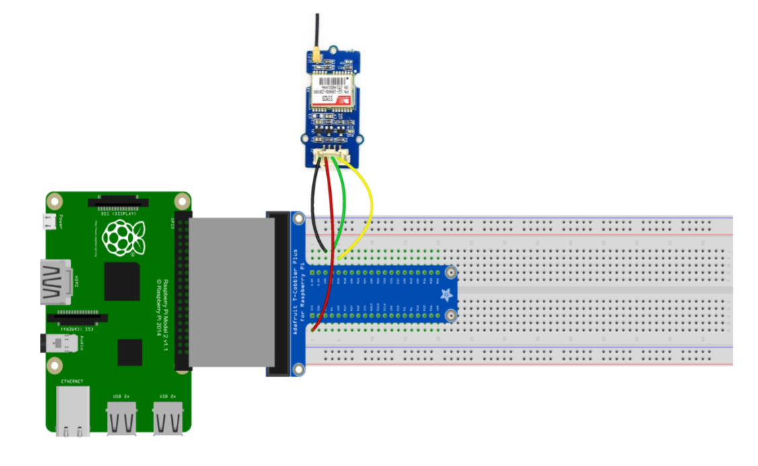
Tâche Personnelle
Récepteur GPS
(SIM28)
Platine d’essai
Raspberry Pi3+ B
Introduction
Présentation de PROXIDEJ
Projet en groupe
Projet personnel
Conclusion

Slide 14
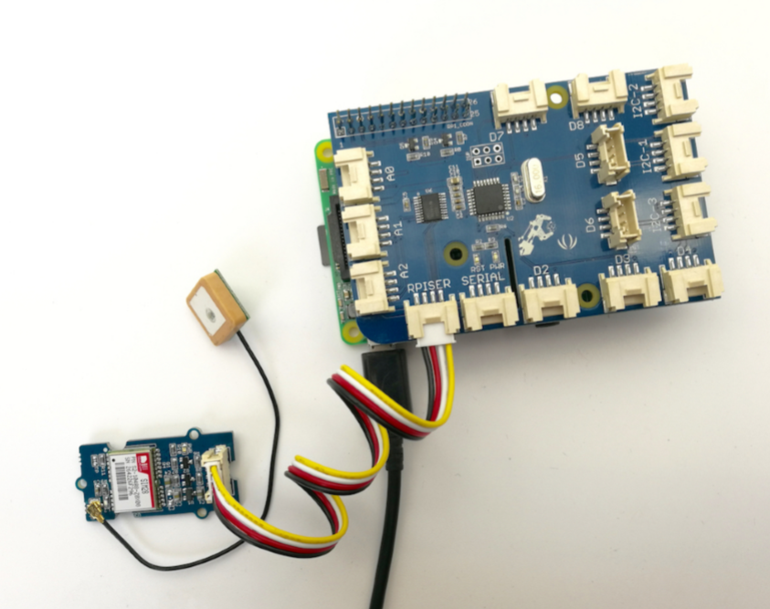
Tâche Personnelle
Raspberry Pi3+ B avec son extension
(RaspioMix ou Grove Pi)
Récepteur GPS
(SIM28)
Introduction
Présentation de PROXIDEJ
Projet en groupe
Projet personnel
Conclusion

Slide 15
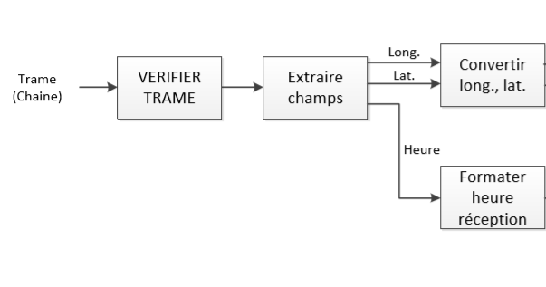
Tâche Personnelle
Introduction
Présentation de PROXIDEJ
Projet en groupe
Projet personnel
Conclusion

Slide 16

Tâche Personnelle
Librairies utilisées :
Serial
Time
Smbus
Math
Rpi.GPIO
Struct
Sys
Urllib2
Mysql.connector
SHTlx
3.7.4
Introduction
Présentation de PROXIDEJ
Projet en groupe
Projet personnel
Conclusion

Slide 17
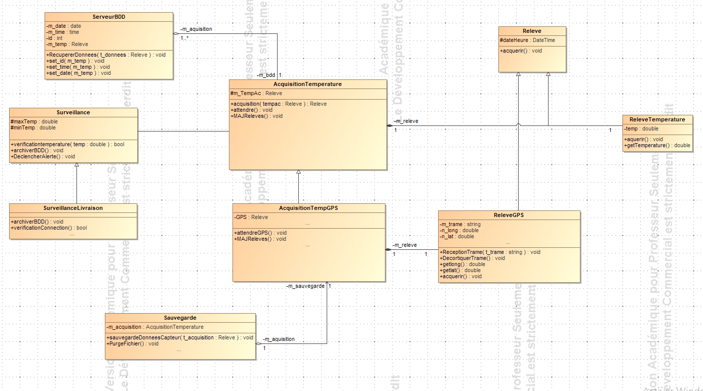
Tâche Personnelle
Introduction
Présentation de PROXIDEJ
Projet en groupe
Projet personnel
Conclusion

Slide 18
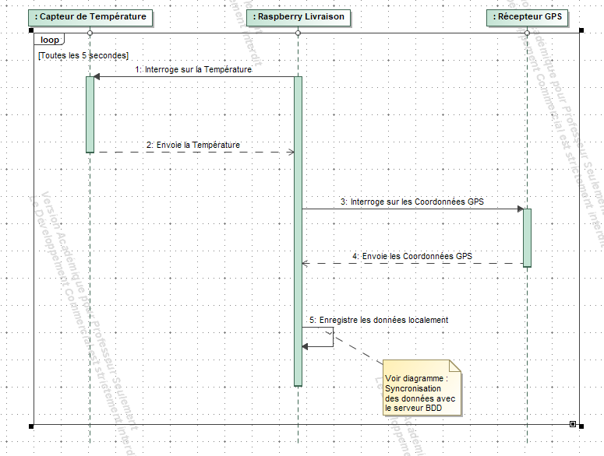
Tâche Personnelle
Introduction
Présentation de PROXIDEJ
Projet en groupe
Projet personnel
Conclusion

Slide 19
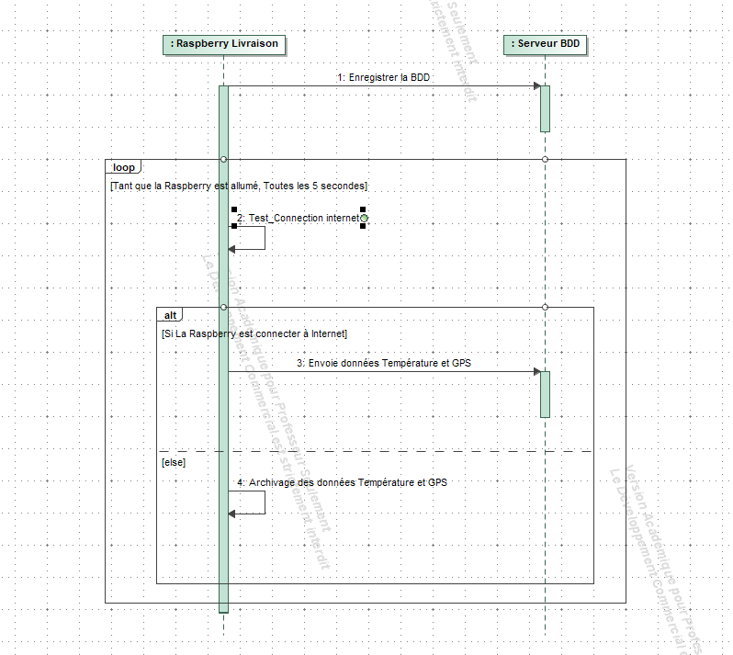
Tâche Personnelle
Introduction
Présentation de PROXIDEJ
Projet en groupe
Projet personnel
Conclusion

Slide 20
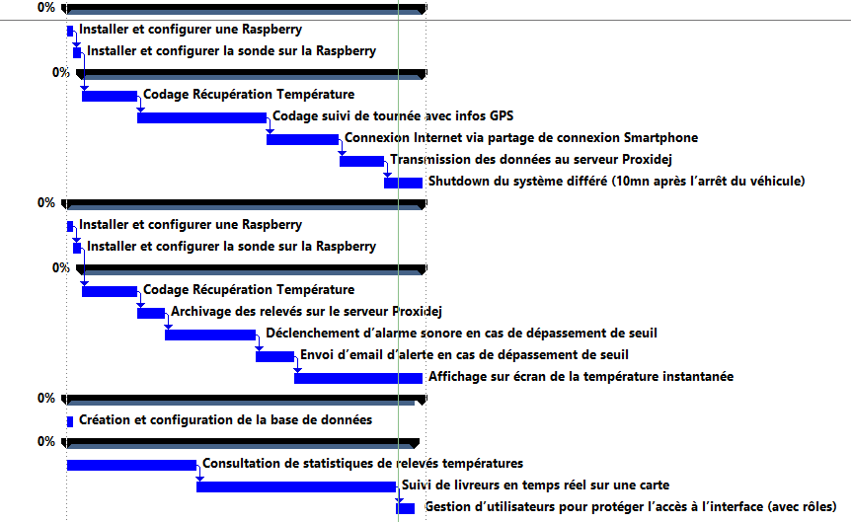
Tâche Personnelle
5h
5h
150 h au TOTAL
22h
52h
29h
15h
22h
Introduction
Présentation de PROXIDEJ
Projet en groupe
Projet personnel
Conclusion

Slide 21


Conclusion
Introduction
Présentation de PROXIDEJ
Projet en groupe
Projet personnel
Conclusion

